Slide 1





TaichuPix2—LDO测试
王 佳
jwang@nwpu.edu.cn
西北工业大学 计算机学院 微电子学研究所
2021.2.1

Slide 2
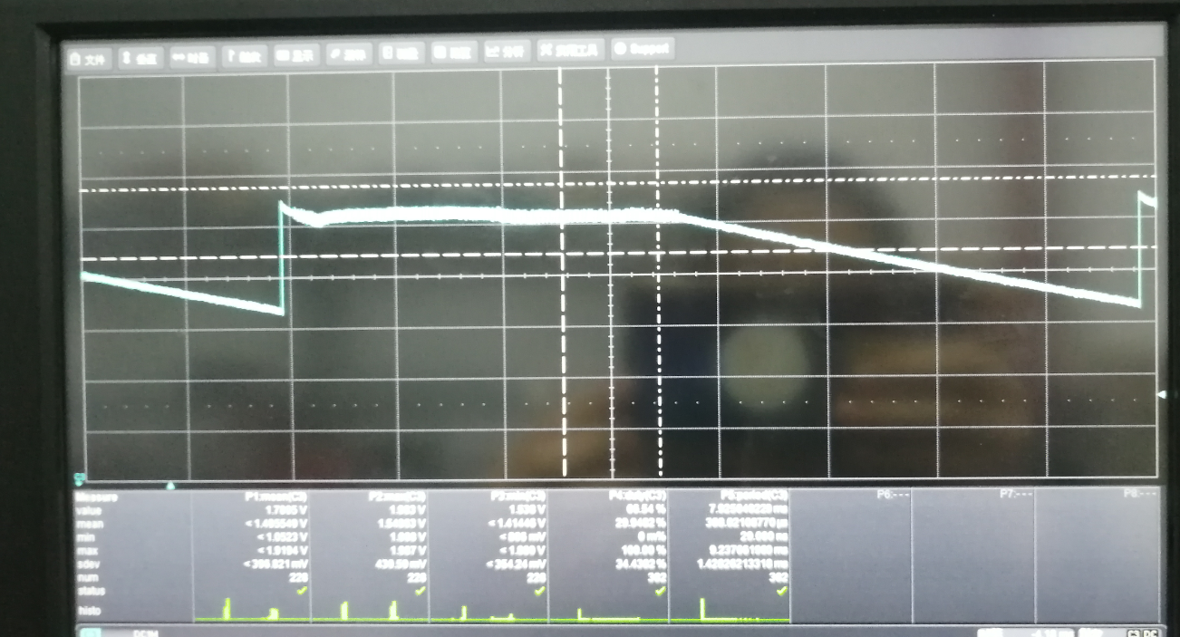
测试结果（前面汇报）
1.8a和1.8d的板上电压和电源端设置电压不同。
  原因：电源线采用杜邦线，自身电阻~1欧姆。负载电流为0.2A时，线上压降导致板上实测电压较低。缩短电压线长度，可提高。
保证1.8a,d>+2V，在两者相差不多时，vdda有输出波形。
  如：1.8a,d=2.15V, +2V=2.12V（板上实测电压）

Slide 3
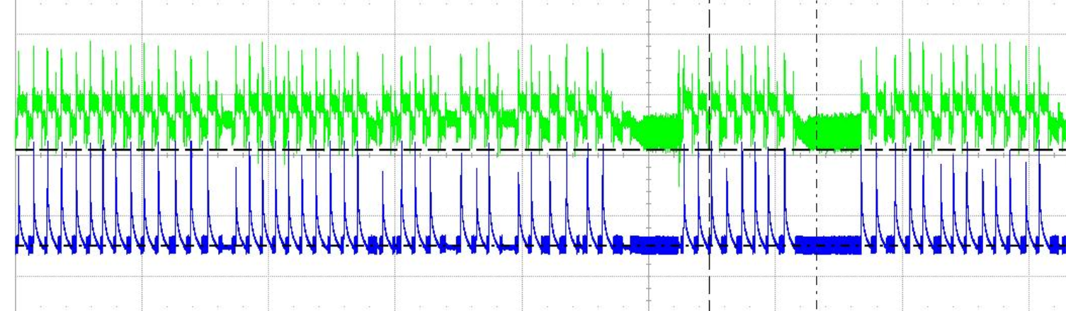
异常分析
Green: vddd1.8V，Blue: vdd2V
将vddd1.8（1.8V_A）和vdda1.8(1.8V_D)分开供电，输出VDDA电压升高。探针可以看到电源电压上有毛刺。
给1.8V加滤波电容后，无毛刺。vdd2V上仍存在毛刺。
Vdda上有起伏信号。
  原因：是由vdd2V电源的毛刺影响产生的不规则信号。已仿真验证。

Slide 4
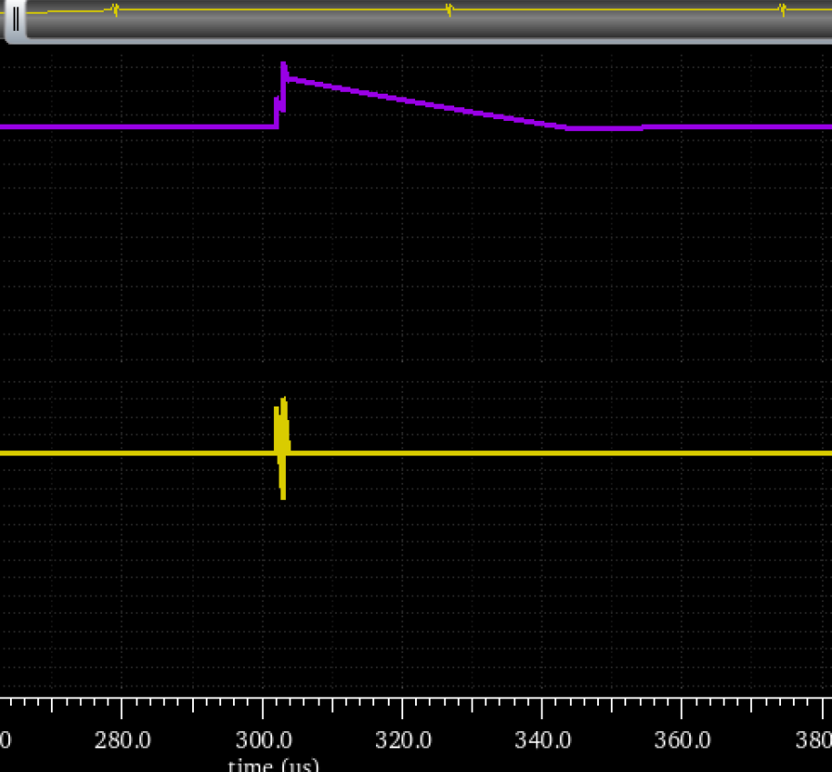
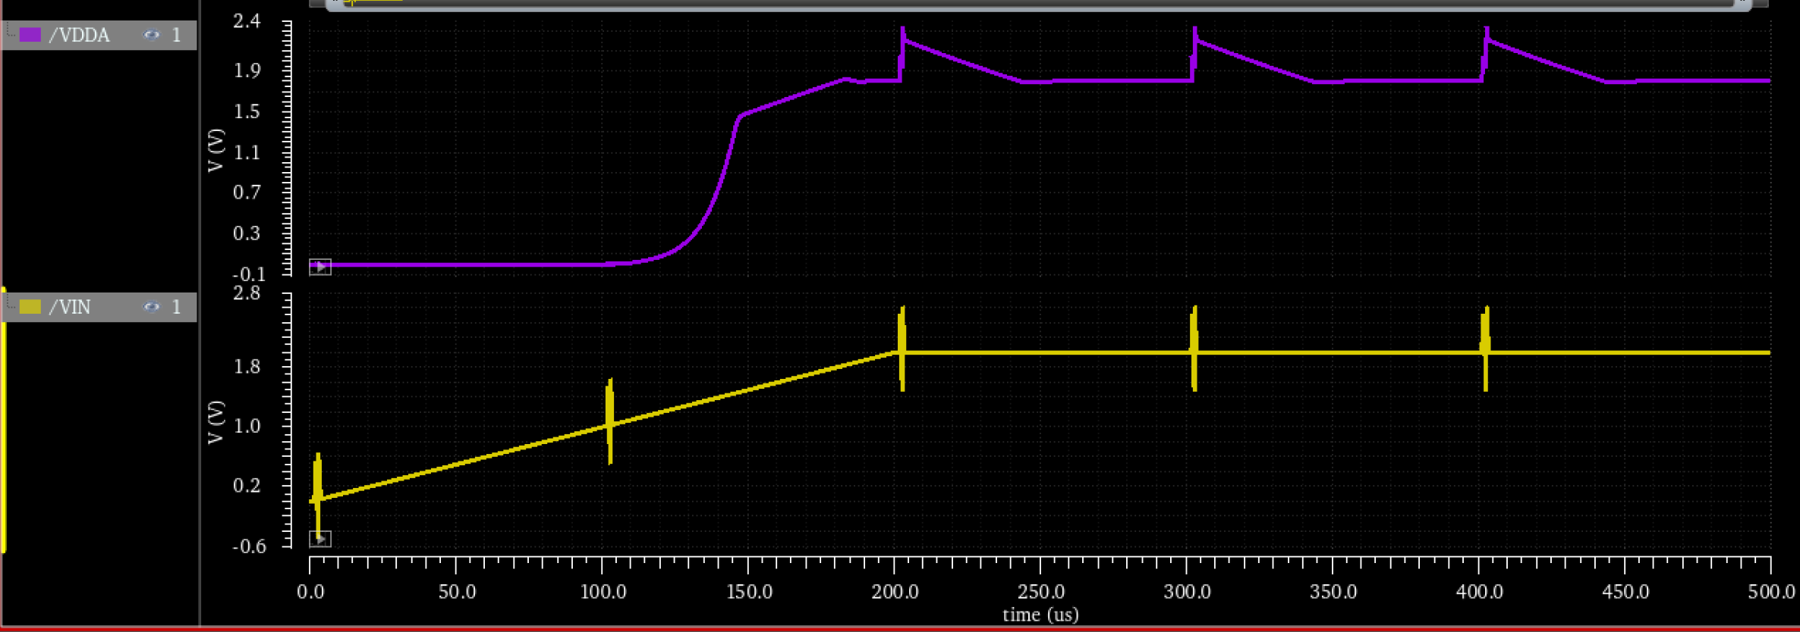
仿真验证
在VDD2V（ VIN ）上加类似毛刺信号。（Bandgap和LDO正常连接）
Cload=200nF，rload=1KΩ
细节图

Slide 5
未能解释现象（1）
给VDD2V上电后，1.8d和1.8a的负载电流都会增大！
将2V分别与1.8a和1.8d短路后，观察输出电流。总电流增大。
连接方式 | 1.8a（mA） | 1.8d（mA） | 2V
分别供电，2V=0 | 7 | 244 | 0
分别供电，2V=1.995V | 12 | 256 | 1
1.8a与2V短路 | 15 | 258
1.8d与2V短路 | 13 | 260

Slide 6
调节VDD2V，观察1.8a和1.8d的电流变化，两者均设为2.2V：
VDD2V | 1.8a（mA） | 1.8d（mA）
0 | 7 | 244
1 | 7 | 244
1.1 | 7 | 244
1.2 | 7 | 244
1.3 | 7 | 245
1.4 | 8 | 247
1.5 | 9 | 249
1.6 | 9 | 250
1.7 | 10 | 252
1.8 | 11 | 253
1.9 | 11 | 255
2 | 12 | 257
2.1 | 15 | 311
2.2 | 13 | 258
2.3 | 14 | 298
2.4 | 13 | 258
2.5 | 13 | 255
同样情况下，将LDO_DD的2V输入挑断后，1.8a和1.8d的电流不再跟随VDD2V变化。或者芯片已烧坏。

Slide 7
未能解释现象（2）
只供2V，1.8a和1.8d悬空后，2V的负载电流增大。
  1.8a关断：2V电流：1mA→5mA
1.8d和1.8a上电后会提高avdd的电压值。

Slide 8
测试前空板测量电阻
电源名 | +2V | -6V | 1.8_A | 1.8_D | Vdda (LDOa) | Vddd (LDOd)
Pcb1 | 340k, 23.8k | ∞, 267k | 315k, 23k | 4.15k, 2.7k | 210k | 71.3k
pcb2 | 340k, 25k | ∞, 2M | 340k, 24k | 4.3k, 2.8k | 210k | 73k
note: 逗号后数值为将电笔的正负极换向后测得数值。
1.8a和+2V之间 | 1.8d和+2V之间
427k（+-）diode正偏？ | 33.9k（+-）diode正偏？
472k（-+） | 331k（-+）

Slide 9
下一步计划
Bandgap电路失效可能性较大。
  采用纯MOS管结构得到bandgap电压。
+2V的PAD采用电压PAD。
将电源设置为可旁路掉，采用外部电源。

Slide 10
TaichuPix2—LDO测试
王 佳
jwang@nwpu.edu.cn
西北工业大学 计算机学院 微电子学研究所
辐射探测材料与器件工信部重点实验室

